Slide 1
系统关系
MC
文件
产品配置平台
EC菜单系统
RestApi
文件
产品运营
MQ
LinkId/键位名称
API通知
SSO
统一认证平台
内部用户SSO登录

Slide 2
业务场景回顾
整体业务场景 前提条件 租户已经创建完毕
MC 系统
产品配置平台
MC键位配置管理员
品牌管理
租户管理-高级管理 / 租户管理-普通管理
待领取键位
导入键位/产品组
申请新键位/改名
开始
版本管理
配置键位/产品组
MC导入
Kafka
公共值设置
配置MC属性
键位/产品组添加到分类
发布版本
增量计算
Basic
预计算
bystore（测试/生产)
basic/字典/图片..
每日正式计算/紧急计算
Basic
结束
产品
运营
bystore（测试用）
By Store
EC菜单
系统
bystore(生产用）

Slide 3
产品配置-MC接口-文件（旧稿）
MC
正式计算
三种场景需要生成落地文件
1.正式计算（全量）
2.增量计算（增量）
3.预计算（增量/全量）
注：现有的紧急计算不调整
预计算
产品配置平台
增量计算

Slide 4
产品配置-MC接口（全量计算）
MC
产品配置
1. 导入键位/产品组
全量计算
生效版本同步接口
入参：计算日期
返回：by租户版本号
2.确定生效版本
共享磁盘
将产品配置自定义属性写入basic的menu和分类
预计算版本
分租户
Store
分类的部分信息
Basic
生产全量版本
分租户
Basic
Store

Slide 5
产品配置-MC接口（未来版本 & 预计算）
MC
预计算版本申请接口
入参1：(requestId)
入参2：计算日期
入参3：storeCode
入参4：LinkId
返回：成功/失败
产品配置
1. 导入键位/产品组
预计算接口
2 MC 导入
MC导入结果通知接口
3.更新版本状态
共享磁盘
将产品配置自定义属性写入basic的menu和分类
当前版本
Basic
Store
分类的部分信息
以昨天的store为基础，
将变更的键位写入store
昨天全量版本
Store

Slide 6
产品配置-MC接口（未来版本 & 预计算）
产品配置
MC
共享磁盘
1、 键位/产品组导入
键位写入版本文件basic
已有预计算结果
2、 MC导入，调用MC预计算接口
3、 判断有requestid传入
输入：requestId、版本号（文件url）、linkid（多个）、storecode（多个），增量标识=N
4、 根据requestid找到预计算结果
根据linkid替换/补充版本文件basic
根据storecode,合并全量生产结果 形成store文件
5、 调用产品配置接口
返回结果状态
1、 键位/产品组导入
键位写入版本文件basic
2、 MC导入，调用MC预计算接口
输入：版本号（文件url）、linkid（多个）、storecode（多个），增量标识=N
3、 判断无requestid传入
无预计算
结果，需开启新的预计算
4、 生成requestid
进行预计算
5、生成预计算结果文件
生成预计算basic
生成store：依据前一天的全量store为基础
6、 根据预计算结果，调整版本文件
根据linkid替换/补充版本文件basic
根据storeid 形成store文件
7、 调用产品配置接口
返回结果状态

Slide 7
产品配置-MC接口（增量计算）
MC
增量计算版本申请接口
入参1：(requestId)
入参2：storeCodes
入参3：LinkIds
返回：成功/失败
产品配置
1. 导入键位/产品组
增量计算
2 MC 导入
1、替换MC的扩展属性
2、补充基本属性
将产品配置自定义属性写入basic的menu和分类
共享磁盘
全量版本
Basic
增量版本
Basic
以昨天的store为基础，
将变更的键位写入store
Store
Store
分类的部分信息
昨天全量版本
Store
Basic

Slide 8
系统关系-MC接口-MQ
MC
Kafka消息样例：
{
"brandCode":1,
"count":2,
"createTime":"2019-02-12 21:57:47",
"createId":"100051547"(mcadmin)
"linkList":[
{
"linkId":"100012031",
"cnName":"香辣鸡翅" ,
"keyClassfiy”:”00001”,
"keyType”:”00001”,
"updateTime":"2019-02-12 21:57:47",
"updateId":"100051547",
"keyId":"abcdef-wewae24fwe2wew",
"syncFlag":1
},
{
"linkId":"1000120221",
"cnName":"百事（中）",
"keyClassfiy”:”00001”,
"keyType”:”00001”,
"updateTime":"2019-02-12 21:57:47",
"updateId":"100051547",
"keyId":"abcdef-wewae24fwe2wew",
"syncFlag":1
}
]
}
http://1720.19x.xx/menuCenter/api/synLinkId
参数1：brandCode=1
参数2：linkList=100012031,100002221
参数3：syncFlag=1（0-更新、1-新增、2-失效）
1.设键产生(新键生成linkId 或 更新名称）
2.人工补偿
3.系统上线批量产生
产品配置平台
Kafka
消费MQ、Merge到Draft键位、品牌键位

Slide 9
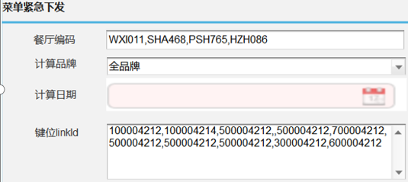
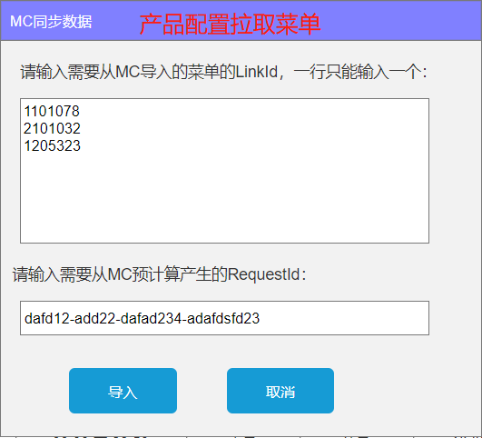
系统关系-MC接口-RestAPI（作废）
MC
保持现有CMS数据同步方式：
1.MC人工触发
2.产品配置手工填写requestId拉取
3.用于更新当前版本键位属性
4.适用于：普通版本预计算和增量版本紧急计算
basic接口
（by键位linkId）
产品配置平台

